Slide 1
Wartości w sporcie
Ale jakie?

Slide 2


Z jakimi wartościami
i dobrymi rzeczami kojarzy Ci się sport?
www.menti.com

Slide 3





Jak sport i jego wartości mogą wpływać na relacje między ludźmi?
Kraj Basków –
w kraju pogrążonym w nienawiści
i podziałach sportowcy i kibice szanują swoich rywali.
Irlandia Północna – podczas mistrzostw zaobserwowano znaczny spadek przestępczości.

Slide 4
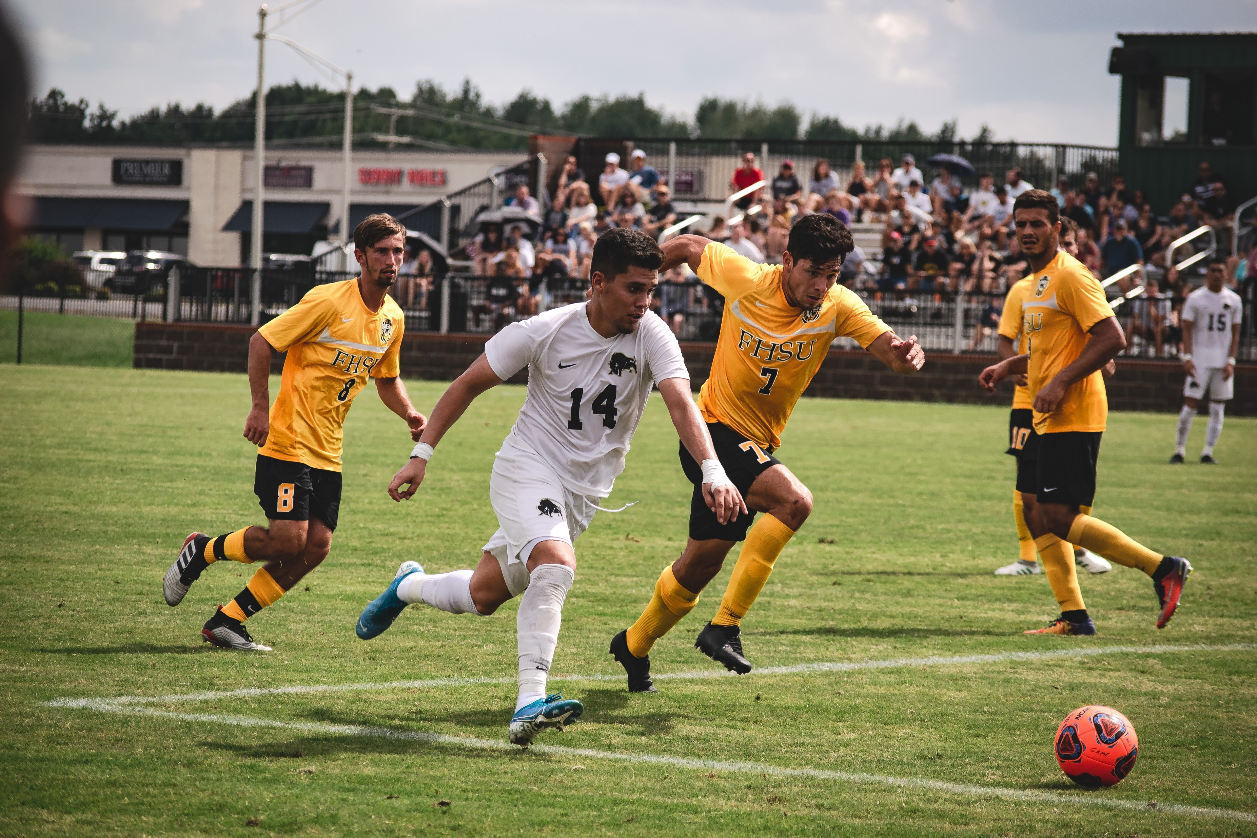

Jeśli uda się żyć w pokoju na stadionie, to poza nim też.

Slide 5
Dziękuję za uwagę!

Slide 6
Źródła zdjęć
Slajd 6: Photo by Stanley Morales from Pexels: https://www.pexels.com/photo/men-playing-football-3148452/

